Slide 1
ㅇ라ㅓㅇ라ㅣㅓ마ㅣ
고객별 주문량 예측을 통한
적정재고 관리 및 자동추천서비스 개발로 수익성 향상
B반 4조
강은석 김성실 원정아 이지윤 최영용 최지선

Slide 2
5. 데이터 항목 이해
홈페이지 주문에 대한 log 데이터 – (log_order_sheet.csv)
항목명 | 속성
결제 수단 | 명목
공급 원가 | 비율
교환 구분 | 명목
네이버 포인트 | 등간
배송번호 | ID
배송비정보 | 명목
배송시작일 | 비율
배송완료일 | 비율
사용한 적립금액 | 비율
상품구매금액 | 비율
상품명 | 명목
상품번호 | ID
항목명 | 속성
상품별 추가할인금액 | 비율
수량 | 비율
수령인 주소 | 명목
주문 시 회원등급 | 명목
주문경로 | 명목
주문번호 | ID
주문일시 | 비율
주문자ID | ID
카드사 | 명목
쿠폰 할인금액 | 비율
판매가 | 비율
품목번호 | ID

Slide 3
5. 데이터 항목 이해
홈페이지 회원에 대한 정보
(master_member_sheet.csv)
홈페이지 제품에 대한 정보
(master_product_sheet.csv)
항목명 | 속성
ID | ID
나이 | 비율
사용가능 적립금 | 비율
성별 | 명목
주소(동/읍/면) | 명목
최종접속일 | 비율
최종주문일 | 비율
유입경로 | 명목
유입기기 | 명목
회원 가입일 | 비율
사업자구분 | 명목
회원구분 | 명목
항목명 | 속성
공급사 | 명목
과세/면세 | 명목
담기 | 비율
매입가 | 비율
상품명(기본) | 명목
상품코드 | ID
재입고알림 | 명목
제조사 | 명목
카테고리 | 명목
판매가 | 비율
품절여부 | 명목
후기 | 비율

Slide 4
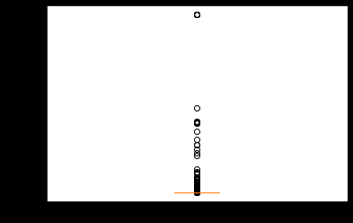
6. 이상치 이해 – 주문 데이터
네이버 포인트는 주문 시 포인트 사용에 관련된 데이터로
이상치로 보이는 데이터가 보였으나 충분히 일어날 수 있는 값으로 판단.
네이버 포인트

Slide 5
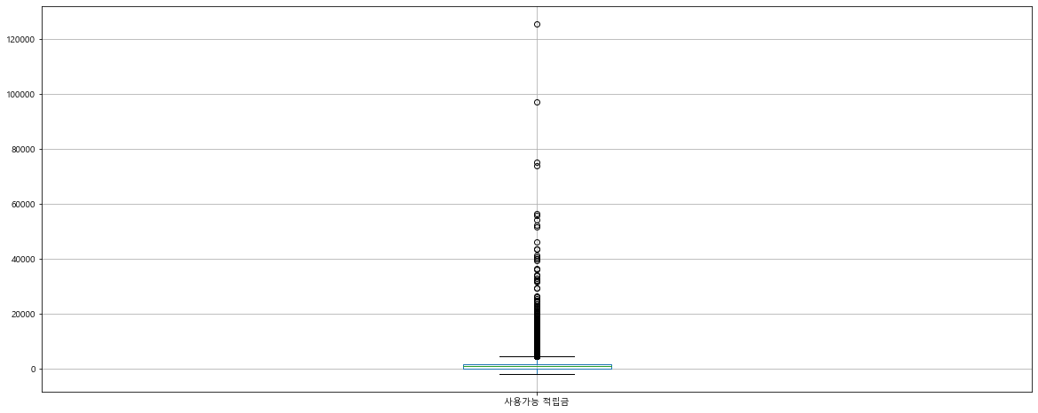
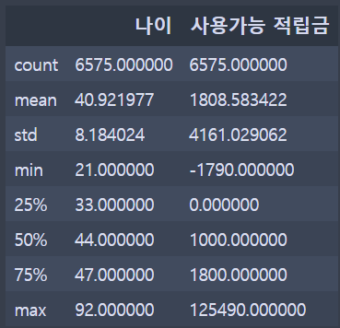
6. 이상치 이해 – 회원 데이터
사용가능 적립금에 대해 음의 값을 가진 데이터가 보이므로
적절한 이상치 처리가 필요해 보임

Slide 6
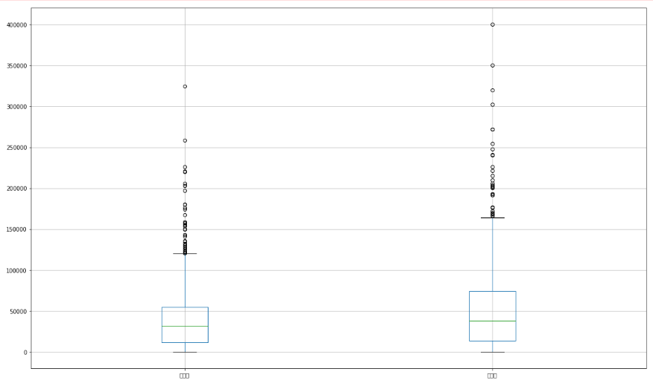
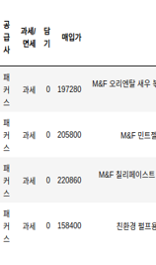
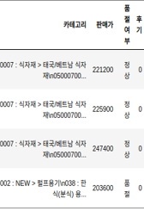
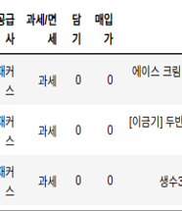
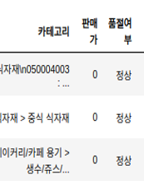
6. 이상치 이해 – 제품 데이터
매입가와 판매가에 이상치로 보이는 데이터가 보였으나 서로 상관관계가 보이고
비정상적으로 벗어난 가격이 없으므로 이상치로 판단하지 않음.
매입가 판매가

Slide 7
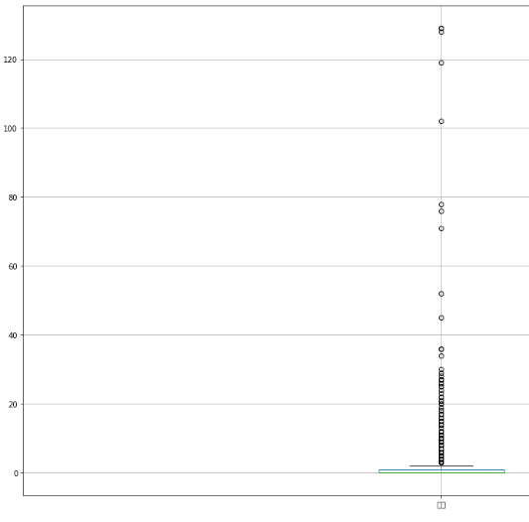
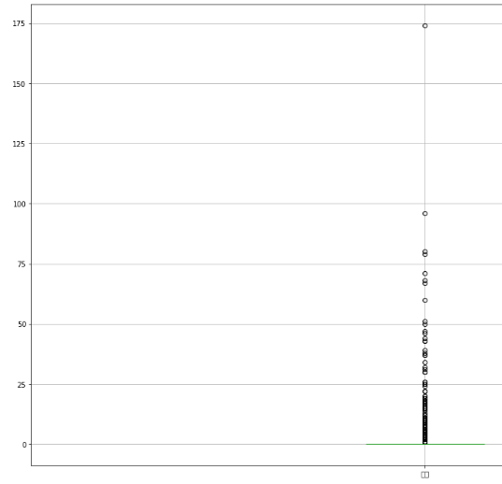
6. 이상치 이해 – 제품 데이터
온라인 쇼핑몰의 경우 특정 인기 상품에 대해서 후기와 장바구니 담기가
몰리기 때문에 이상치라 판단하지 않음.
후기 장바구니 담기

Slide 8
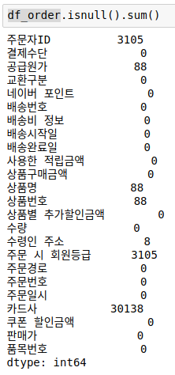
6. 결측치 이해 – 주문 데이터
- 주문자 ID, 주문시 회원등급
: 비회원 로그인으로 상품구매
- 공급원가, 상품명, 상품번호
: 상품이 등록되어 있지 않아 결측치로
보이지만 실제 판매되고있는 상품
- 카드사
: 결제 수단이 카드 외 무통장 입금일때

Slide 9
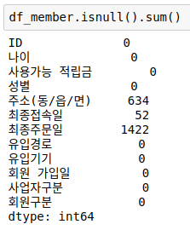
6. 결측치 이해 – 회원 데이터
- 주소
: 주소를 입력을 안한 회원
- 최종접속일
: 회원가입만한 회원이거나
포장주문일 수도 있음
- 최종주문일
: 회원가입 후 주문을 하지않은 회원
구매력이 없는 고객이기 때문에
결측치로 적절한 처리 필요.

Slide 10
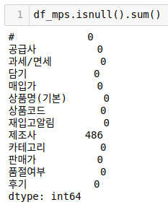

6. 결측치 이해 – 제품 데이터
- 제조사
: 제조사에 대해 결측치인 데이터는
식자재와 관련된 데이터로 확인.
=> 결측치에 대한 적절한 처리 필요

Slide 11
Thank you!

